Slide 1
Git 실무에서 이렇게 사용한다!
작성자 : 유민선
소속팀 / 상위부서 : UI개발4팀

Slide 2
1. Git 저장소

Slide 3
1 Git 저장소
Git의 저장소는 두 종류의 저장소를 제공
원격 저장소 (Remote Repository)
파일이 원격 저장소 전용 서버에서 관리되며 여러 사람이 함께 공유하기 위한 저장소
로컬 저장소 (Local Repository)
내 PC에 파일이 저장되는 개인 전용 저장소

Slide 4
1.1 Git 저장소
Git의 저장소를 만드는 방법
저장소를 새로 만드는 방법
이미 만들어져 있는 원격 저장소를 로컬로 복사해 오는 방법

Slide 5
1.2 작업 트리와 인덱스
작업 트리 (Work tree)
: 일반적으로 흔히 말하는 폴더를 말한다.
인덱스 (index)
: 커밋을 실행하기 이전의 저장소와 작업 트리 사이에 존재하는 공간을 말한다.

Slide 6
1.3 Git 커밋
커밋은 시간순으로 저장된다.
가장 최근의 커밋이 가장 먼저 나온다.
커밋은 영문과 숫자로 이루어진 40자리 고유 이름이 붙는다.
Git 저장소에서는 이 고유 이름으로 커밋을 구분하고 선택한다.

Slide 7
1.4 Git - history
.git 폴더는 어떻게 구성되어 있을까?
[* 알아두면 좋은 폴더 ]
.git /logs
이 디렉터리를 지우면 reflog도 지워진다.
.git /object
commit, tree, blob, tag 4가지 오브젝트 타입을 관리한다.
이러한 오브젝트는 이곳에서 개별적인 파일들로 존재.
.git /refs
파일을 수정하면 파일을 수정하는 게 아니라 refs/heads 폴더에 파일을 새로 만든다.

Slide 8
2. Git .gitignore

Slide 9
2.1 Git - .gitignore
버전 관리에서 제외하고 싶은 파일 관리.
(Git의 변경 내력 추적에서 제외)
.gitignore 파일 생성 > 원하는 패턴 작성 후 저장
예시 )
*.psd
: psd로 끝나는 확장 파일 모두 제외
tmp/
: 해당 폴더 하위 모두 제외
주의사항
대용량의 파일(PSD)은 NCS 드라이브를 이용해 관리.
Git 저장소에 올릴 경우 버전 관리 특성상 커밋마다 파일을 저장, 추적하기 때문에 저장 용량이 늘어나 buffer를 최대치로 설정해도 clone을 받을 수 없는 상태가 발생.
이슈 해결 가이드 : http://wiki.navercorp.com/pages/viewpage.action?pageId=317688384

Slide 10
3. Git branch

Slide 11
3.1 Git branch
$git branch
branch를 생성 후 현재 위치를 알기 위해 해당 명령어를 입력해본다.
처음 pull 받았을 경우 master가 현 위치가 된다.

Slide 12
3.2 Git branch - 관리
메인 브랜치 (master, develop)
master branch
실서버 배포 후 merge
태그를 사용한 버전 관리
develop branch
이 브랜치를 기반으로 개발이 진행.
지식iN의 경우 staging 서버로 올라가 있는 개발 산출물과 동일한 산출물을 가지고 있다.
feature branch ( = Topic branch)
develop branch로부터 분기.
기능 추가, 버그 수정과 같은 단위 작업을 위한 브랜치를 말한다.
hotfix branch
긴급하게 수정을 해야 할 필요가 있을 경우 사용하며,
Branch 앞에 hotfix를 붙인다.
release branch
버전 관리

Slide 13
4. Git 명령어

Slide 14
4.1 Git 명령어 - Remote 저장소 확인
$git remote –v
현재 프로젝트에 등록된 리모트 저장소를 확인할 수 있다.

Slide 15
4.2 Git 명령어 - branch 생성
$git checkout –b 브랜치명
$git checkout –t origin/브랜치명
* 추가정보
$git clone 시 원하는 이름으로 clone를 받으려면 $git clone [저장소 주소] [생성하고싶은 이름]

Slide 16
4.3 Git 명령어 - branch 전환
$git checkout 브랜치명
현재 선택된 브랜치가 아닌 다른 브랜치에서 작업하고 싶을 때,
checkout 명령어를 실행해 원하는 브랜치로 전환.

Slide 17
4.4 Git 명령어 - branch 제거
$git branch –D 브랜치명
: 로컬 branch 제거시 사용
$git push origin :브랜치명
: 원격 저장소의 branch 제거시 사용

Slide 18
4.5 Git 명령어 – branch 이름변경
$git branch –m [브랜치명] [새로운브랜치명]

Slide 19
4.6 Git 명령어 – commit
$git commit –m “commit log message … … ”
$git commit –amend
: 같은 브랜치에서 이전에 커밋 했던 내용에 새로운 내용을 추가할 수 있다. 즉, 수정한 파일을 마지막 커밋에 포함할 수 있다.
commit Id가 바뀌는 점에 주의하자!

Slide 20
4.7 Git 명령어 – stash
$git stash
: stash는 워킹 디렉토리에 unstaged 파일들을 백업하고, 워킹 디렉터리를 깨끗한 상태, 즉 HEAD의 상태로 만드는 기능
(어딘가에 잠깐 저장해 놨다가 작업하던 것을 불러온다는 개념으로 이해하면 된다.)
$git stash save [Name]
: stash는 워킹 디렉터리에 unstaged 파일들을 백업하고, 워킹 디렉터리를 깨끗한 상태, 즉 HEAD의 상태로 만드는 기능
$git stash pop
: 마지막 작업한 내역을 다시 불러올 수 있다. stash list에서 삭제된다.
(어딘가에 잠깐 저장해 놨다가 작업하던 것을 불러온다는 개념으로 이해하면 된다.)
$git stash list
: 저장된 stash 목록을 볼 수 있다.

Slide 21
4.7.1 Git 명령어 – stash
$git stash apply stash@{0}
: git stash pop 과 비슷한 명령어지만 stash list에서 삭제하지 않는다.
stash list를 통해 원하는 목록을 선택해서 불러올 수 있다.
$git stash drop
: 불필요한 stash 삭제.
$git stash clear
: 전체 stash list를 삭제.
* 추가 정보
커밋 하지 않은 변경사항, 추가한 파일이 인덱스와 작업 트리에 남아있는 채로 다른 브랜치로 checkout 하면 변경 내용은 기존 브랜치가 아닌 전환된 브랜치에서 커밋 할 수 있다.

Slide 22
5. Git : pull, fetch, merge, cherry-pick

Slide 23
5.1 Git - pull
다른 사람이 원격 저장소에 올려놓은 내용을 로컬 저장소에도 적용.
(fetch + merge) 저장소의 변경사항을 가져와서 브랜치 병합하는 과정.
* 추가 정보
HEAD는 현재 브랜치를 가리키는 포인터.
Pull은 fetch와 비슷하지만 머지를 자동으로 수행한다는 점에서 다르다.

Slide 24
5.2 Git - fetch
리모트 저장소의 데이터 가져오기 : 데이터를 모두 가져오지만 merge는 생략
(보통 서버의 데이터를 확인하는 용도로 사용)
$git fetch
: 원격 저장소 origin의 master의 위치를 나타냄.
origin/master
: 원격 저장소 origin의 master의 위치를 나타냄.
origin/HEAD
: 원격 저장소 origin을 복제해올 때 다운로드 되는 커밋의 위치를 나타냄.

Slide 25
5.3 Git – branch 통합
merge를 사용하는 방법
rebase를 사용하는 방법

Slide 26
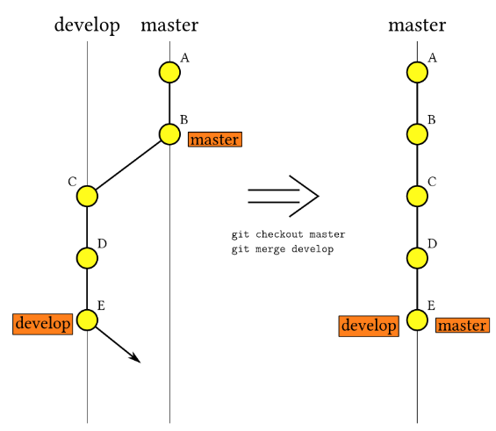
5.3.1 Git – branch 통합 (merge)
fast-forward
: 현재 branch를 가리키는 head를 병합 branch의 마지막 commit으로 옮겨 merge.
Branch develop에 내용을 추가하는 동안 master에 새로운 commit이 추가되지 않았다.
이러한 상황이 fast-faorward가 가능한 상황이다.
아래의 명령어를 입력하면 우측 그림과 같이 구분선이 하나로 병합된다.
$git checkout master
$git merge develop
1

Slide 27
5.3.2 Git – branch 통합 (merge)
3-way merge
: 작업 기록을 남겨두기 위해 수행.
브랜치가 그대로 남기 때문에 브랜치 관리 면에서 유용.
하나의 Branch를 다른 Branch에 병합하는 작업으로,
부모 Commit이 둘 이상인 새로운 Commit을
만들어서 현재 branch에 덧붙이는 작업
$git merge –no-ff 브랜치명
2
이미지 생략 (직접확인)

Slide 28
5.4 Git – branch 통합 (rebase)
기존 commit 을 main branch 기준으로 새로운 commit으로 변경.
협업시 필요한 작업.
$git rebase 브랜치명(main branch)
conflict 해결 후 or 해결하지 않고
$git rebase –-continue (rebase 진행) / $git rebase –abort (rebase 취소 )
merge와 rebase 차이점
merge : commit ID가 보존
rebase : 새로운 Commit이 생성되므로 commit ID가 변경된다.

Slide 29
5.5 Git - branch 통합 (conflict 해결)
갱신
충돌
<<<<<<< HEAD (로컬)
=======
>>>>>>> 17xxxxxxxx (원격)

Slide 30
5.6 Git – cherry-pick
다른 branch에 있는 commit을 선별적으로 현재 branch에 반영.
(commit을 새로 하는 것과 같다.)
$git cherry-pick [commit id]
: commit id를 반영하고 commit까지 수행
$git cherry-pick [commit id1].. [commit id2]
$git cherry-pick –n [commit id]
: commit id를 반영하고 add까지만 수행 (commit 하지 않고 선택 병합)
예시)
$git cherry-pick –n aaa
$git cherry-pick –n bbb
…
$git cherry-pick –n ccc
$git commit –m “cherry-pick total commit”

Slide 31
6. Git : reset, revert, reflog, rebase

Slide 32
6.1 Git - reset
HEAD 브랜치를 이동.
(HEAD는 계속 현재 브랜치를 가리키고 있고, 현재 브랜치가 가리키는 커밋을 바꾼다.)
$git reset HEAD
git add . 한상태에서 워킹 디렉터리는 보존된다. (Untracked 상태)
$git reset –hard HEAD^
첫번째 커밋을 이전 커밋으로 돌린다. (워킹디렉터리 원복 됨)
$git reset –-hard ORIG_HEAD
머지 한 것을 이미 커밋 했을경우, 그 커밋을 취소 (잘못된 머지를 이미 커밋 한 경우 유용)
(추가 설명) ORIG_HEAD를 하면 pull이나 merge로 인해 잘못된 병합 커밋 취소
$git cheakout –f
변경된 파일을 HEAD로 모두 원복 (아직 커밋 하지 않은 워킹 트리와 INDEX의 수정사항 모두 사라짐)
$git reset --soft
Index 보존, 워킹 트리 보존 (즉, 모두 보존)
$git reset –hard
Index 취소, 워킹 트리 취소 (즉, 모두 취소)

Slide 33
6.2 Git - revert
커밋 후 push 까지 했을 경우 변경된 내용을 되돌려야 할경우 어떻게 하나요?
배포 버전에서 제외 해달래요~
$git revert [commit ID]
git add . 한상태에서 워킹 디렉터리는 보존된다. (Untracked 상태)
예) 기존 commit id 유지. 상단에 revert 목록이 새로운 commit id로 추가된다.
유용한 옵션
$git revert –n [commit ID]
: 바로 commit 하지 않기 때문에 revert를 여러 번 한 다음 커밋할 수 있다.
(변경 전으로 돌아간 상태. log commit id는 변경 없음. 커밋로그를 다시 해야 한다.
$git revert [commit ID]
: revert로 되돌린 후 생성된 commit ID를 다시 입력할 경우 revert를 취소할 수 있다.
$git revert HEAD
: revert로 되돌린 파일 되돌리기 (HEAD를 되돌리기 때문에 사용 시 주의 필요)

Slide 34
6.2.1 Git - revert
$git revert –m [parent-number] [commit ID]
: merge 영역 취소 git revert -m 1 0e7f0e5
$git commit –m “커밋 메시지”
$git revert [commit ID]..[commit ID]
: 오래된 commit ID부터 최근 작업한 commit ID 순으로 입력해야 한다.
reset과 revert는 이럴 때 사용하길 권장한다.
reset - 복구 시점 이후 커밋이 많은 경우.
revert - 복구 시점 이후 커밋이 많지 않을 경우.

Slide 35
6.3 Git - reflog
작업 순서대로 history 확인
(보통 서버의 데이터를 확인하는 용도로 사용)
$git reflog
: reset 명령어를 이용해 원하는 시점으로 되돌아갈 수 있다. (작업 내용이 날아가도 다시 복구 가능)

Slide 36
5.4 Git - rebase
cherry-pick과 유사하지만, 여러 개의 commit을 동시에 다룰 수 있다.
여러 개의 commit을 하나로 합치거나, 특정 commit을 건너뛰는 등 보다 복잡한 작업을 수행.
$git rebase –i HEAD~3
통합할 커밋은 squash 옵션.
커밋 메시지만 수정하려면 reward 옵션.
* 주의사항
이미 공개 저장소에 Push 한 커밋의 Rebase는 위험하다.
(Rebase는 기존의 커밋을 그대로 사용하는 것이 아니라 내용은 같지만 다른 커밋을 새로 만든다. )
기타 옵션 참고 :
https://git-scm.com/book/ko/v2/Git-%EB%8F%84%EA%B5%AC-%ED%9E%88%EC%8A%A4%ED%86%A0%EB%A6%AC-%EB%8B%A8%EC%9E%A5%ED%95%98%EA%B8%B0

Slide 37
6. Git : Tag, orphan, ISSUES

Slide 38
6.1 Git - Tag
릴리즈할 때 사용.
(버전 관리)
$git tag
이미 만들어진 태그가 있는지 조회.
$git tag –a [버전명] -m ‘[버전명]’
$git push origin [버전명]
예시) $git push origin release_xxxx
$git push origin --tags
: 여러 태그를
특정 시점에 tag 추가
$git tag –a v1.0.1 [commit ID] –m ‘v1.0.1

Slide 39
6.2 Git - orphan
Git으로 프로젝트를 관리하다 보면 별도의 사이드 프로젝트를 브랜치로 관리하고 싶을 경우,
기존 프로젝트의 소스의 히스토리와는 전혀 관련이 없는 브랜치가 필요할 때 사용.
$git checkout ––orphan [새로운 브랜치명]
: 무모 커밋이 필요 없는 새로운 브랜치

Slide 40
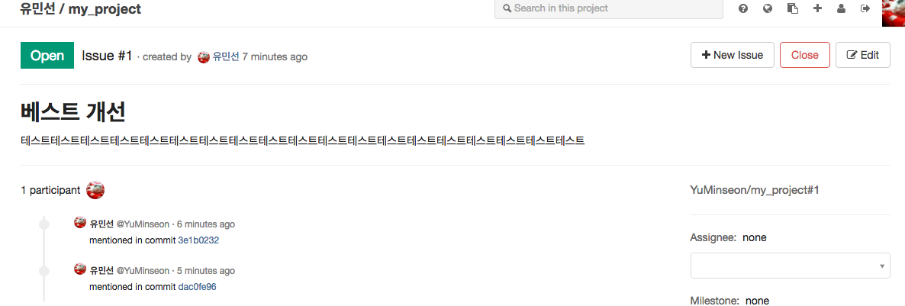
6.3 Git - ISSUES
이슈를 공유할 수 있다.
$git commit –m “[#이슈번호] 커밋 내용”
작업 수행
Gitlab에 issues 메뉴 선택 > 우측 상단 +NEW Issue 버튼 클릭 > Create Issue 내용 입력 후 저장.
Git commit log 입력시 1번에 등록하고 할당받은 [#이슈번호]를 입력 후 push.
이슈를 닫으려면 우측에 close 버튼을 눌러주거나 명령어를 입력해서 이슈를 닫을 수 있다.

Slide 41
- End of Document - Thank You. -

